Slide 1
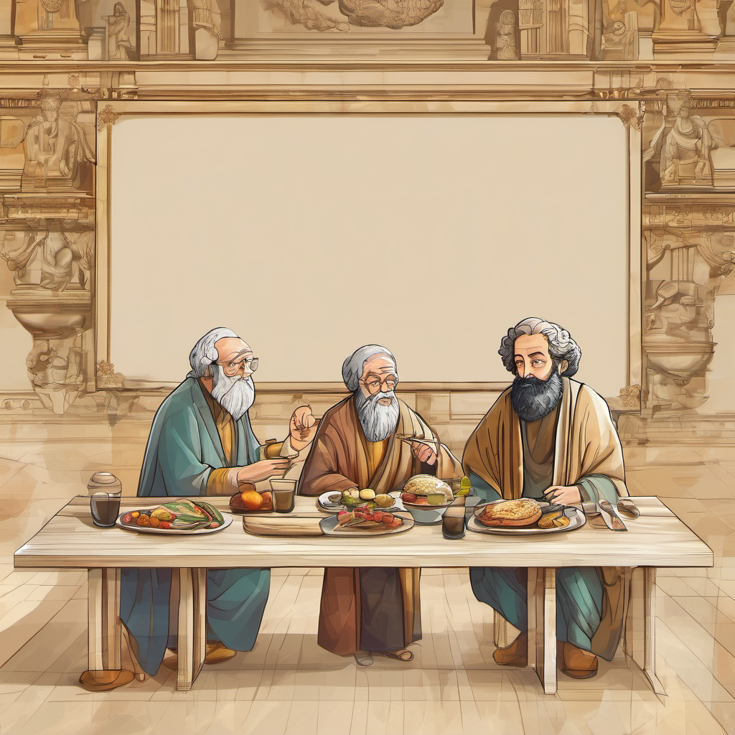
Filozofi koji ručaju
Nikola Kašnar i Magdalena Potočnjak
Srpanj 2024.

Slide 2
Uvod
Problem filozofa koji ručaju predstavlja poopćenje problema međusobnog isključivanja
Osim što imamo više procesa odnosno dretvi, također imamo i više dijeljenih resursa
U projektu ćemo obraditi dva algoritma za rješavanje problema filozofa koji ručaju: jedan za paralelni sustav, drugi za distribuirani sustav

Slide 3
Osnovni problem
Imamo N filozofa od kojih svatko ima jedan štapić
Svaki filozof alternira između 3 stanja: razmišljanje, glad i jedenje
Prve dvije faze se događaju neovisno od ostalih filozofa, ali kako bi filozof mogao jesti(tj. ući u fazu jedenja) mora imati kod sebe 2 štapića, što značiu da mora dobiti jedan od jednog od svojih susjeda
Kako to riješiti?

Slide 4
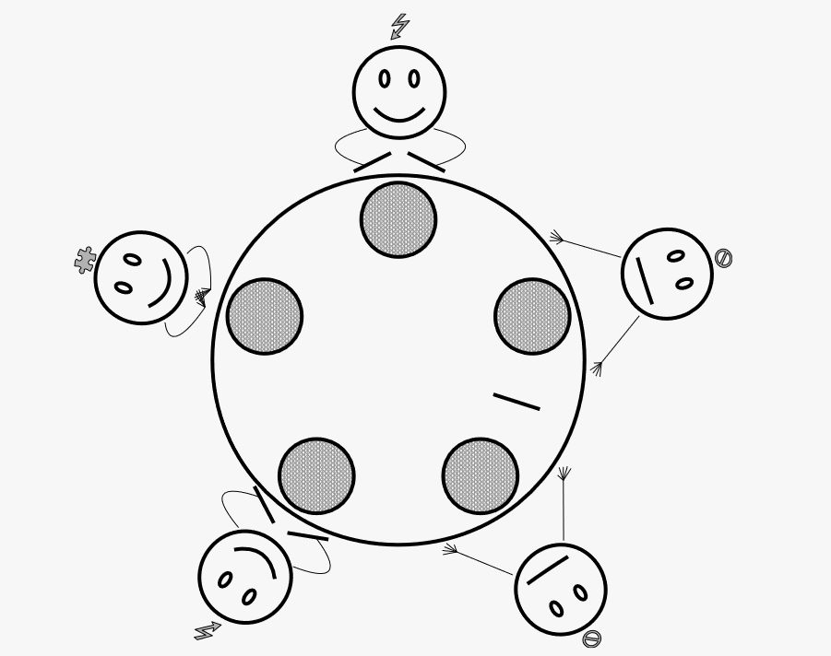

Slide 5
„Očito” rješenje
Napravimo petlju gdje svi filozofi, pri čemu je jedan filozof ustvari jedan proces, čekaju sve dok se ne oslobode dva štapića kako bi mogli krenuti jesti
Nažalost, to neće funkcionirati, može se dogoditi da svi filozofi u isto vrijeme krenu sa čekanjem, ali nikad ne dočekaju drugi štapić, tj. dogodio se deadlock
Razlog je taj što svaki filozof ima točno jedan štapić koju "čuva" te zbog toga nijedan drugi filozof neće imat drugi štapić za uzeti

Slide 6
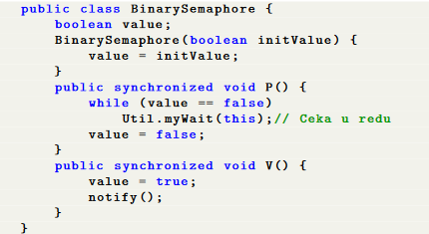
Paralelni algoritam
Koristimo binarne semafore

Slide 7
Binarni semafori
Imamo po jedan binarni semafor za svaki štapić
Pri pokušaju uzimanja štapića koji je zauzet(tj. semafor je neprolazan), filozofa(dretvu) koji ga pokušava uzeti stavljamo u red čekanja
Kada se štapić oslobodi, tj. neki drugi filozof završi sa jedenjem, javimo svim filozofima koji čekaju na red da se taj štapić oslobodio, te prvi filozof u redu dobiva pravo korištenja štapića
Pri uzimanju štapića postavimo da je dani semafor neprolazan

Slide 8
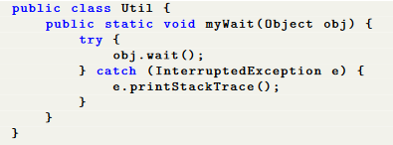

Slide 9
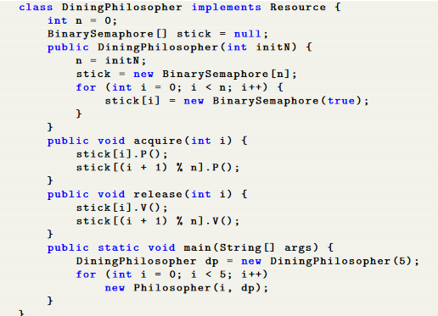


Slide 10
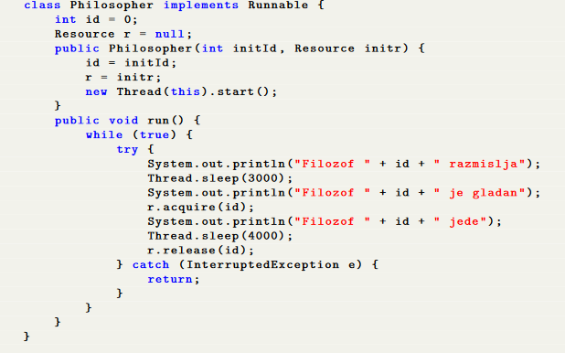

Slide 11
Klasa Resource predstavlja naš dijeljeni resurs
Sadrži dvije funkcije koje klasa koja nasljeđuje klasu Resource, mora implementirati
U našem slučaju to će bit klasa DiningPhilosopher. Funkcija aquire() će nam služiti za sakupljanje štapića, a funkcija release() za ispuštanje
Naša glavna klasa je klasa DiningPhilosopher, ona sadrži dvije vrijednosti, a to su broj filozofa, a i štapića, n(čija je početna vrijednost jednaka 0), te polje binarnih semafora nazvano fork(ono je na početku prazno)
Svaki binarni semafor nam predstavlja jedan štapić
Implemntacija funkcije acquire(int i) prima id filozofa za kojeg dohvaća štapiće. Ta funkcija tada zauzme i-ti i ((i+1)%n)-ti štapić koristeći funkciju P() iz klase BinarySemaphore, tj. štapić sa desne i lijeve strane filozofa. Dijelimo modulo n u slučaju da filozof mora uzeti prvi i zadnji štapić u polju

Slide 12
Implementacija funkcije release(int i) je veoma slična prethodnoj, samo što ovdje za dani id oslobađamo i-ti i ((i+1)%n)-ti štapić koristeći funkciju V() iz iste klase
Za kraj klase imamo glavnu funkciju koja pokreće problem filozofa
Klasu Philospher() koju koristimo za svakog od n filozofa
Na početku klase inicijaliziramo id svakog filozofa te referencu na objekt Resoure koji je postavljen na null
Metoda run u sebi ima while petlju u kojoj prolazimo kroz cikluse razmišljanja, gladi i jedenja. Thread.sleep(3000) simulira razmišljanje filozofa, tu možemo namjestiti dulji ili kraći period ako želimo
Kada filozof predstane sa razmišljanem, pokuša dohvatiti štapiće sa r.acquire(id) . Tek nakon što ih je dohvatio kreće za jedenjem
Sa Thread.sleep(4000) simuliramo vrijeme jedenja, te kada prođe to vrijeme oslobodimo štapiće sa r.release(id)

Slide 13
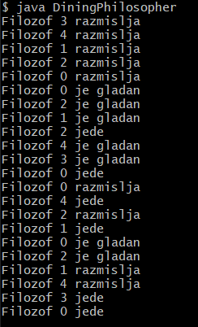

Slide 14
Distribuirani algoritam
Problem izbora vođe u prstenu
Algoritam Changa i Robertsa
Vrijeme koje je potrebno da pojedu
Najmanje vremena – najveći prioritet
Dodajemo maksimum vremena od ostalih procesa

Slide 15
Distribuirani algoritam
Sučelje Election
Klasa RingLeader
startElection()
getLeader()
HandleMsg()
Glavna klasa Philosopher

Slide 16
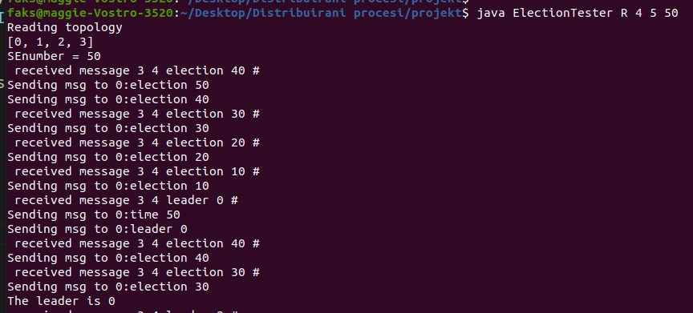

Slide 17
HVALA NA PAŽNJI!

